Slide 2
Matemática
Unidade 2
Operações com números naturais

Slide 3
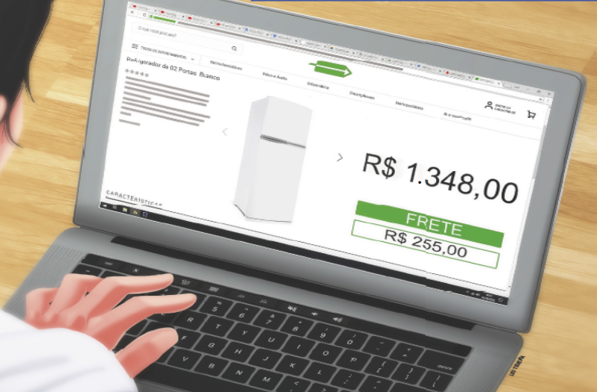
Adição de números naturais
Após pesquisar em diferentes lojas virtuais, Renata está finalizando a compra de um refrigerador pela internet. Ela percebeu que terá de acrescentar o valor do frete ao preço do refrigerador.
Qual será o valor total pago por Renata?
Utilizando a decomposição
1348 + 255 = 1000 + 300 + 40 + 8 + 200 + 50 + 5
= 1000 + 300 + 200 + 50 + 40 + 8 + 5
= 1000 + 500 + 90 + 13
= 1000 + 500 + 103
= 1000 + 603
= 1603

Slide 4
Adição de números naturais
Para calcular o valor total que será pago pela consumidora, pode-se utilizar outro método:
Utilizando o algoritmo usual
1
1
1
1 3 4 8
1 3 4 8
2 5 5
2 5 5
+
+
3
0
3
1
1
1
1
1 3 4 8
1 3 4 8
+
2 5 5
2 5 5
+
6 0 3
1 6 0 3

Slide 5
Subtração de números naturais
De acordo com o censo demográfico realizado pelo IBGE, em 2010 havia mais mulheres do que homens no Brasil. Porém, isso não ocorre em alguns municípios.
Nesse censo, por exemplo, a população de Guareí (SP) era composta de 8 927 homens e 5 638 mulheres.
Qual é a diferença entre o número de homens e de mulheres em Guareí?
Utilizando a decomposição
8927 – 5638 = (8000 + 900 + 20 + 7 ) – (5000 + 600 + 30 + 8)
8927 – 5638 = (8000 – 5000) + (900 – 600) + (20 – 30) + (7 – 8)
8927 – 5638 = (8000 – 5000) + (800 – 600) + (120 – 30) + (7 – 8)
8927 – 5638 = (8000 – 5000) + (800 – 600) + (110 – 30) + (17 – 8)
8927 – 5638 = (3000) + (200) + (80) + (9)
8927 – 5638 = 3289

Slide 6
Subtração de números naturais
Utilizando o algoritmo usual
1
1
8 9 2 7
8 9 1 7
5 6 3 8
-
-
5 6 3 8
9
8
9
8 8 1 7
8 8 1 7
5 6 3 8
-
5 6 3 8
-
2
8
9
3
2
8
9

Slide 7
Multiplicação de números naturais
Você sabia que o Brasil está entre os países do mundo que mais reciclam latas de alumínio?
Para se obter 1 kg de alumínio, é necessário reciclar cerca de 74 latas.
Quantas latas precisam ser recicladas para que sejam obtidos 3 kg de alumínio?
Adição de parcelas iguais
Algoritmo da Multiplicação
1
74
1
74
74
3
×
+
74
222
222

Slide 8
Divisão de números naturais
O professor de Educação Física quer organizar os 64 alunos das turmas do 6° ano em equipes com 4 integrantes cada uma para jogar “bola queimada”.
Quantas equipes ele poderá formar?
Estimando
Utilizando o algoritmo usual
4
6 4
4
Podemos estimar que 4 “cabe” 10 vezes em 64.
4 · 10 = 40
Como 40 é menor do que 64, calculamos:
64 - 40 = 24.
Sabemos que 4 “cabe” 6 vezes em 24.
4 · 6 = 24
Assim, fazemos
10 + 6 = 16 e obtemos
64 ÷ 4 = 16.
6 4
4
1
4
-
-
1 6
2
2 4
-
2 4
Troca-se 2 dezenas por 20 unidades e junta-se
com as 4 unidades existentes. Depois, divide-se 24 unidades por 4, obtendo-se 6 unidades. Portanto, 64 ÷ 4 = 16.
Divide-se 6 dezenas por 4. Obtém-se 1 dezena, e sobram 2 dezenas.
0 0

Slide 9
Potenciação
Uma maneira de representar multiplicações em que todos os fatores são iguais é utilizando uma operação chamada potenciação.
Exemplos:
8 x 8 também pode ser indicado da seguinte maneira: $8^{2}$;
2 x 2 x 2 também pode ser indicado da seguinte maneira: $2^{3}.$
O números representados por $8^{2}$ e $2^{3}$ são chamados de potências.

Slide 10
Expressões numéricas
Em expressões numéricas, resolvemos primeiro as multiplicações e divisões, na ordem em que aparecem.
Em seguida, resolvemos as adições e subtrações também na ordem em que aparecem.
Caso a expressão numérica possua parênteses, resolvemos inicialmente os cálculos do interior dos parênteses.
Exemplo:
(14 – 3 · 2 + 2) ÷ 5
(14 – 6 + 2) ÷ 5
(8 + 2) ÷ 5
10 ÷ 5 = 2

Slide 11
Múltiplos e divisores
Exemplo 1:
Exemplo 2:
Um número natural é múltiplo de outro caso o primeiro seja resultado da multiplicação do segundo por um número natural qualquer.
4 × 1 = 4
5 × 1 = 5
4 × 2 = 8
5 × 2 = 10
4 × 3 = 12
5 × 3 = 15
4, 8 e 12 são Múltiplos de 4.
5, 10 e 15 são Múltiplos de 5.
1 2
3
1 2
2
1 2
-
1
-
-
1 2
1 2
06
1 2
04
12
0 0
0 0
0 0
Um número natural é divisor ou fator de outro caso a divisão do segundo pelo primeiro seja exata.
6
4
1 2
1 2
1 2
5
-
-
-
1 2
1 2
03
1 0
02
02
0 0
0 2
0 0
1, 2, 3, 4 e 6 são Divisores de 12.

Slide 12
Números primos e números compostos
2
Divisores de 2
1 e 2
3
Divisores de 3
1 e 3
4
Divisores de 4
1, 2 e 4
5
Divisores de 5
1 e 5
Número primo é todo número natural, maior que 1, que possui apenas dois divisores: o 1 e o próprio número.
Quando o número natural maior que 1 possui mais de dois divisores, dizemos que ele é um número composto.
6
Divisores de 6
1, 2, 3 e 6
7
Divisores de 7
1 e 7
8
Divisores de 8
1, 2, 4 e 8
9
Divisores de 9
1, 3 e 9
2, 3, 5 e 7 são Primos.
4, 6, 8 e 9 são Compostos.

